Slide 1
CaaS On 金融云项目启动会
云转型工程建设容器项目组
2019年9月2日

Slide 2
项目目标
为响应浦发银行数字生态银行建设的战略性目标，CaaS管理平台将作为PaaS服务部署在金融生态云上，为了能够进一步对各系统提供更好的支持以及响应行内的金融云战略规划，项目组拟启动CaaS管理平台2019年优化项目的建设工作。
金融云上提供PaaS容器服务
第一阶段
在金融云环境基于原生K8S和CaaS平台搭建容器集群，为试点应用投产提供容器资源；
金融生态云模式下容器云平台的网络、存储方案设计及架构设计；
第二阶段
PaaS服务开发：PaaS侧的适配性改造和对接云管平台的定制开发；
试点推广和规范制定：CaaS管理平台上的应用逐步部署在金融云上并做好使用规范和规划。

Slide 3
里程碑计划
一批次
二批次
三批次
当前
调研规划
方案
开发测试
交付
 | 2019年 |  |  |  |  |  | 2020年
 | 7月 | 8月 | 9月 | 10月 | 11月 | 12月 | 1月 | 2月 | 3月 | 4月 | 5月 | 6月 | 7月
原生K8S集群云上投产
CaaS平台云上投产
容器集群PaaS服务投产
对接云管平台
容器项目组三期立项工作
网络方案确定
10月中完成原生K8S集群生产环境投产（数字人）
10月中进行多租户网络规划汇报
12月底完成CaaS平台在云上投产
1月启动开发工作
9月中进行PaaS服务的产品设计了解，计划11月底前完成产品及架构设计（包括对接云管）
6月初完成容器集群PaaS服务和云管对接工作完成投产
2月启动开发工作
8/26上立项评审会
9月底上采审会

Slide 4
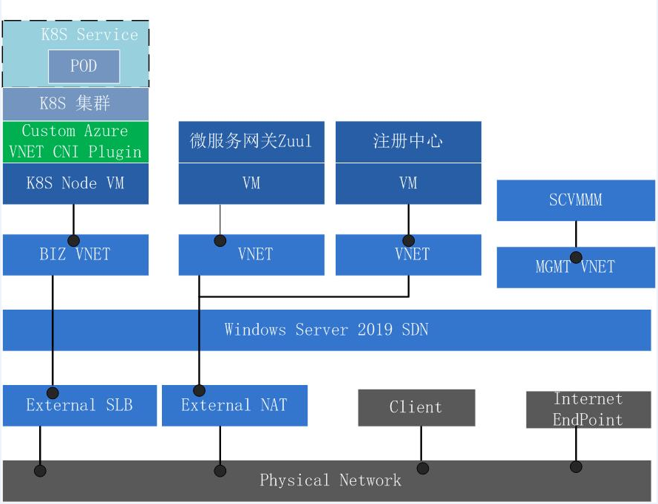
目标架构
架构图准备
1. 初步网络流量架构图（东西、南北、与underlay、与云下）
2. 原生K8S集群架构图（组件高可用、监控流、镜像流）
3. 整体网络流量架构规划设计图（多租户、整体网段规划、考虑性能、DevOps等）

Slide 5
年度工作项梳理
任务名称 | 工期 | 开始时间 | 完成时间
金融云项目（容器组一阶段投产） | 109 个工作日 | 2019年8月1日 | 2019年12月31日
云上容器运行可行性方案调研 | 21 个工作日 | 2019年8月1日 | 2019年8月29日
云上原生K8S集群投产（试点应用：数字人应用） | 49 个工作日 | 2019年8月13日 | 2019年10月18日
金融云环境DCE平台投产（试点应用：新网贷） | 77 个工作日 | 2019年9月16日 | 2019年12月31日
金融云项目（容器组二阶段投产) | 187 个工作日 | 2019年10月14日 | 2020年6月30日
构建PaaS容器服务 | 166 个工作日 | 2019年10月14日 | 2020年5月30日
调研 | 10 个工作日 | 2019年10月14日 | 2019年10月25日
产品设计 | 47 个工作日 | 2019年10月28日 | 2019年12月31日
迭代开发 | 109 个工作日 | 2020年1月1日 | 2020年5月30日
对接云管平台 | 187 个工作日 | 2019年10月14日 | 2020年6月30日
调研 | 10 个工作日 | 2019年10月14日 | 2019年10月25日
产品设计 | 47 个工作日 | 2019年10月28日 | 2019年12月31日
迭代开发 | 109 个工作日 | 2020年1月1日 | 2020年5月30日
整体整合投产 | 22 个工作日 | 2020年6月1日 | 2020年6月30日
试点推广 | 132 个工作日 | 2020年7月1日 | 2020年12月31日

Slide 6
人员架构
浦 发
道 客
项目经理
总架构师
项目经理
架构师
练文蔚
余以志
王昆鹏
王百川
原生K8S组
DCE组
数字人对接
方案组
交付组
专家组
解澎▲
王余应▲
▲
彭爱华
汪劲松 ▲
程呈 ▲
常栋杰
商龙飞
顾有为
段智帏
贾肖好晟
蓝潍州
徐森
王聪儿
孔宪森
邴冠齐
游刚
承晓斌
何谦

Slide 7
本月工作内容及下阶段计划
任务名称 | 工期 | 开始时间 | 完成时间
云上原生K8S集群投产（试点应用：数字人应用） | 49 个工作日 | 2019年8月13日 | 2019年10月18日
云上测试环境虚机申请及初步安装 | 4 个工作日 | 2019年8月13日 | 2019年8月16日
数字人容器相关需求沟通及确认 | 2 个工作日 | 2019年9月2日 | 2019年9月3日
原生K8S集群搭建方案设计、内部研讨、确认方案 | 12 个工作日 | 2019年8月19日 | 2019年9月3日
按目标架构搭建 | 3 个工作日 | 2019年9月4日 | 2019年9月6日
形成装机部署手册并内部评审 | 5 个工作日 | 2019年9月9日 | 2019年9月13日
云上原生K8S集群内部试用环境搭建完成 | 0 个工作日 | 2019年9月6日 | 2019年9月6日
在内部试用环境验证网络方案 | 3 个工作日 | 2019年9月9日 | 2019年9月11日
在内部试用环境验证存储方案 | 3 个工作日 | 2019年9月9日 | 2019年9月11日
数字人应用在内部使用环境部署、试用 | 5 个工作日 | 2019年9月6日 | 2019年9月12日
申请金融云IaaS正式测试环境虚拟机并规划 | 5 个工作日 | 2019年9月16日 | 2019年9月20日
使用正式测试环境虚拟机搭建原生K8S集群 | 3 个工作日 | 2019年9月23日 | 2019年9月25日
云上原生K8S集群正式测试环境搭建完成 | 1 个工作日 | 2019年9月25日 | 2019年9月25日
原生K8S集群功能测试 | 4 个工作日 | 2019年9月25日 | 2019年9月30日
原生K8S集群安全测试 | 4 个工作日 | 2019年9月25日 | 2019年9月30日
原生K8S集群性能测试 | 4 个工作日 | 2019年9月25日 | 2019年9月30日
数字人应用在正式测试环境部署 | 3 个工作日 | 2019年9月25日 | 2019年9月27日
数字人应用完成DEV/SIT/UAT/REL测试 | 9 个工作日 | 2019年9月27日 | 2019年10月9日
云上原生K8S集群生产环境投产准备 | 11 个工作日 | 2019年9月25日 | 2019年10月9日
云上原生K8S集群生产环境投产进行及验证 | 3 个工作日 | 2019年10月9日 | 2019年10月11日
云上原生K8S集群生产环境投产完成 | 1 个工作日 | 2019年10月11日 | 2019年10月11日
数字人生产环境投产准备 | 2 个工作日 | 2019年10月11日 | 2019年10月14日
数字人应用部署及验证 | 4 个工作日 | 2019年10月14日 | 2019年10月17日
数字人投产完成 | 2 个工作日 | 2019年10月17日 | 2019年10月18日

Slide 8
工作要求
1. 驻场同事须于每日9：30到岗。驻场考勤由PM通过excel记录，并于每周五下班前邮件反馈行方。如有休假，则由PM汇总后提前一个工作日告知行方。
2. 浦发项目严格推行日报/周报制度。个人日报，须于当日18:00~次日10：00之前完成编写；个人周报报须于当周结束前完成编写。
https://dwiki.daocloud.io/pages/viewpage.action?pageId=41576392
3. 暂定每周三下午为小组周例会时间，要求项目组全员参加。
P.S
办公地址：浦发信息中心-莲花路1688号（近12号线虹梅路和9号线漕河泾站，下地铁走路15分钟）
进入信息中心需在门卫处登记，不用打电话，直接告诉门卫，说自己是上海道客的，找练文蔚老师即可。
如遇任何问题，可随时与我或行方联系：
道客PM-王昆鹏 18917263315
浦发PM-练文蔚 13918064240

Slide 9
感谢聆听！

